Slide 1
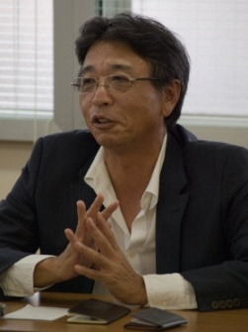
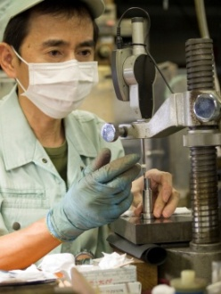
資料３－４
三重県
官民一体となった次世代の経営者育成について
１、現状と課題
・次世代の経営者を取り巻く環境は厳しい
・事業継承のリスクに伴う次の経営の担い手の不足
・人口減少、少子高齢化をはじめとする国内の諸問題
・グローバル化の進展による外国企業との競争激化
→これまでとは違い、時代を先読みする洞察力や国際競争を勝ち抜くための経営手腕が民間にも行政にも求められる。
中小企業においては、事業継承にあたり、個人保証のリスクが伴うため、次の担い手が不足している。
→国の成長戦略においては、個人保証制度のあり方を見直し、世代交代を進め中小企業の活力を引き出そうという動きもある。
中小企業は企業数全体の99％を占めており、地域経済や暮らしを支える重要な存在であり、地方においてこそ中小企業に着目し次世代の経営者や、サポーター（行政等）の育成に取り組んでいくことが重要である。
２、三重県の取組
・経営者育成道場
地域での新事業展開等をめざす経営者たちが、経営戦略や財務など経営ノウハウのベースと確固たる経営哲学を修得し、地域において活躍する力強い企業家の育成をめざす。（H24年度実績 27名受講）
さらに本年度からは、先進的な取組を行っている企業の現地視察等、より実践的な内容も追加。
・若手・中堅職員養成塾
知事が選定した著名な専門家を講師に招いて、職員の政策形成能力の向上をめざす。（塾長：三重県知事）
・産業人材育成事業
中小製造企業等で中核となる技術人材の育成（開発設計・技術者向け講座、製造管理者育成講座等）を支援。
（H24年度実績 ４講座合計176名受講）
現経営者・技術者の育成が主な目的となっており、次世代の経営者等を育てる取組を強化する必要がある。
１

Slide 2
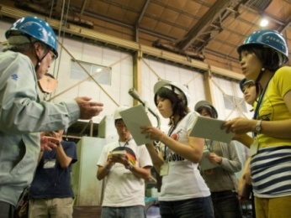
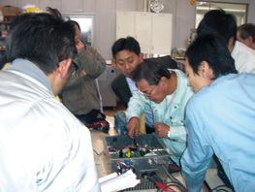
官民一体となった次世代の経営者育成について
３、取組方向
◆地域においてこそ、地域経済に根差す中小企業に焦点をあて、次世代の経営者や次代を担う行政マンの育成に
取り組む必要がある。
例えば、各県の次代を担う中堅職員養成研修での連携。
◆また、各県の共通課題等を洗い出し、具体的なテーマを持って人材育成を進める。
◇明らかになった成果や課題については、国へ提言していくことも検討し、全国的な連携を視野に入れて取り組む。
４、具体的な連携の方向性
①各県が既に実施している若手経営者育成事業への相互参加も一案
三重県の場合、
・三重県経営者育成道場への各県事業者の参加
・「若手・中堅職員養成塾」への各県庁職員の参加
②次世代経営者育成のために、各県が強みとするテーマを設定し、合同で研修会や研究会を実施
三重県の場合、強みとする自動車産業における次世代の技術経営者の育成。
・先進的な取組をしている企業や、先端技術を持つ企業の相互訪問
・課題解決のためのサポートインダストリーの合同展示会
・三重県主催の５つの自動車研究会（軽量化に向けた研究会、電動・電装部品研究会）と各県研究会との連携
・各県の研究機関の連携・技術交流
次世代の経営者育成に各県が取り組むことで、官民一体となった人的ネットワークが構築され、地域（経済・行政）間交流の活性化も期待される。
２

